Slide 1
OIA Aamukahvit NUVE-LAB
9.11.2023 OIA Olkkari
Autonomisten ajoneuvojen ja laitteiden kehitysalusta

Slide 2
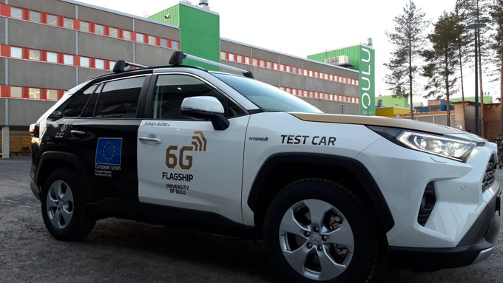
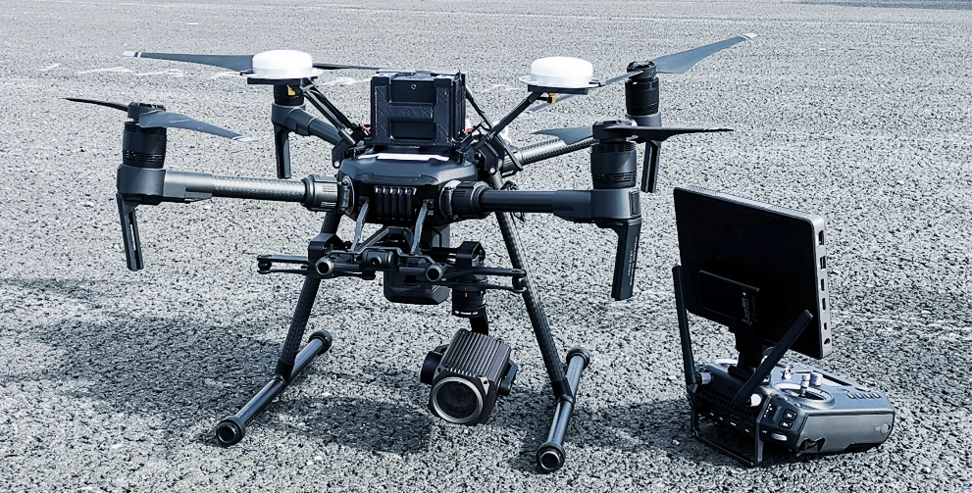
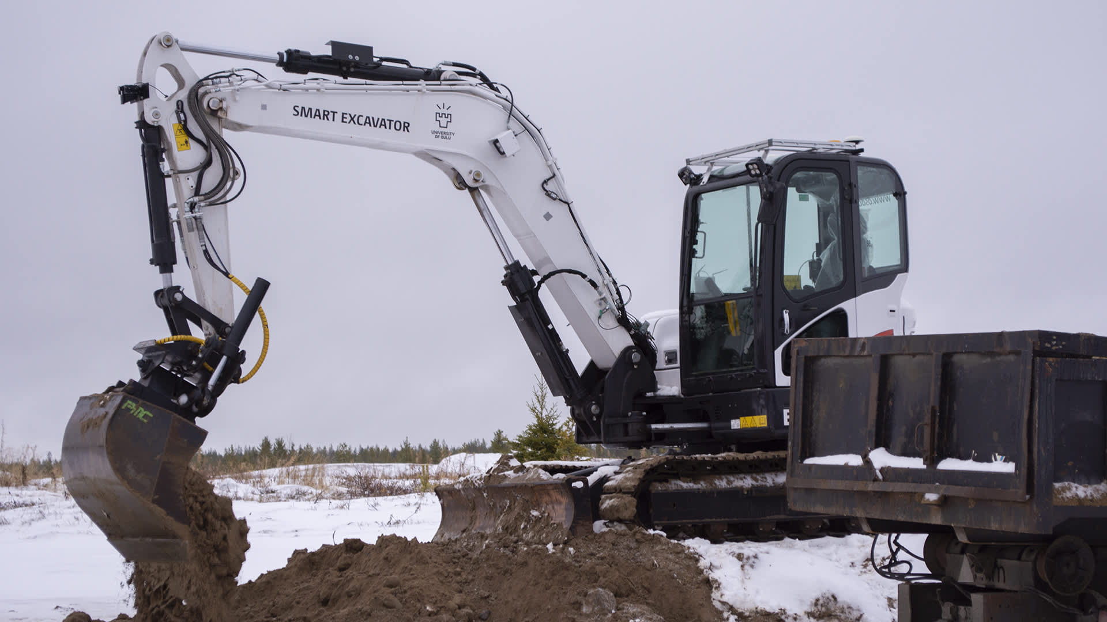
Kärkiohjelmalla on 4 kivijalkaa
NUVE-LAB
Oulu Automotive Cluster
OuluZone
Ajoneuvot ja laitteet

